Slide 1









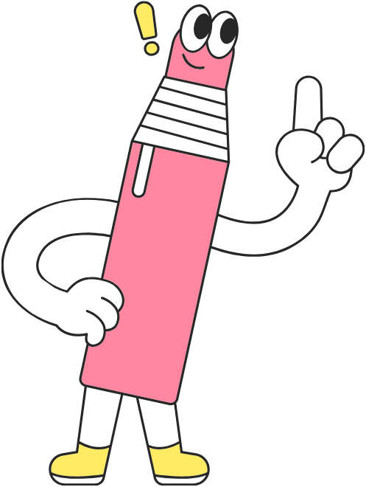
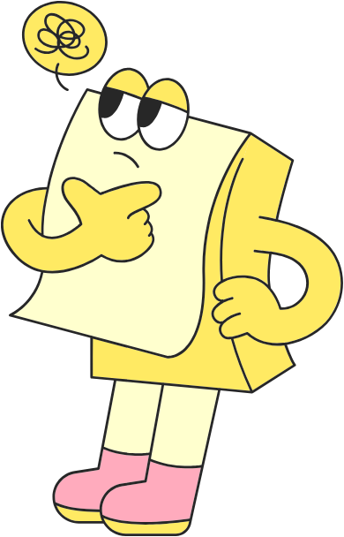



5학년 영어 수업
Who is missing?

Slide 2












RULES
1
조원들과 함께 제한시간 내에 8명의 인상착의를 살펴봅시다.
2
제한시간이 지나면 8명 중 사라진 한 명의 인상착의와 외모에 대해 토의합니다.
3
조원들과의 토의가 끝나면 사라진 한 명의 인상착의에 대해 설명합니다.
4
최대한 많은 특징을 이야기할수록 조원들과 함께 얻는 점수가 늘어납니다!
5
위와 같은 라운드를 여러 번 진행합니다.
6
다수의 라운드를 진행한 후 최종 점수를 가장 많이 획득한 팀이 승리합니다!

Slide 3

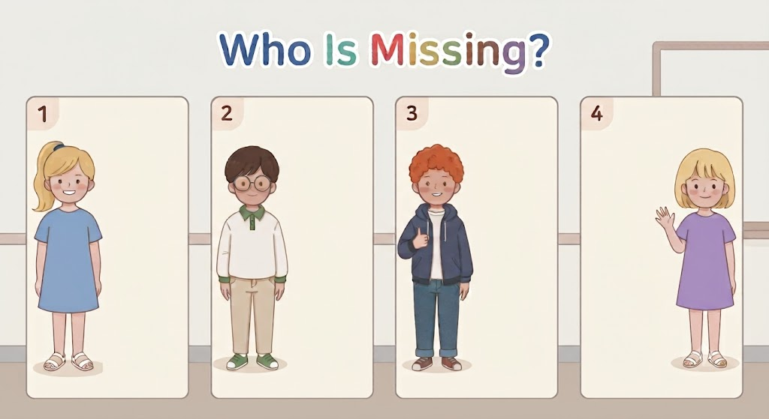
PRACTICE

Slide 4
PRACTICE

Slide 5
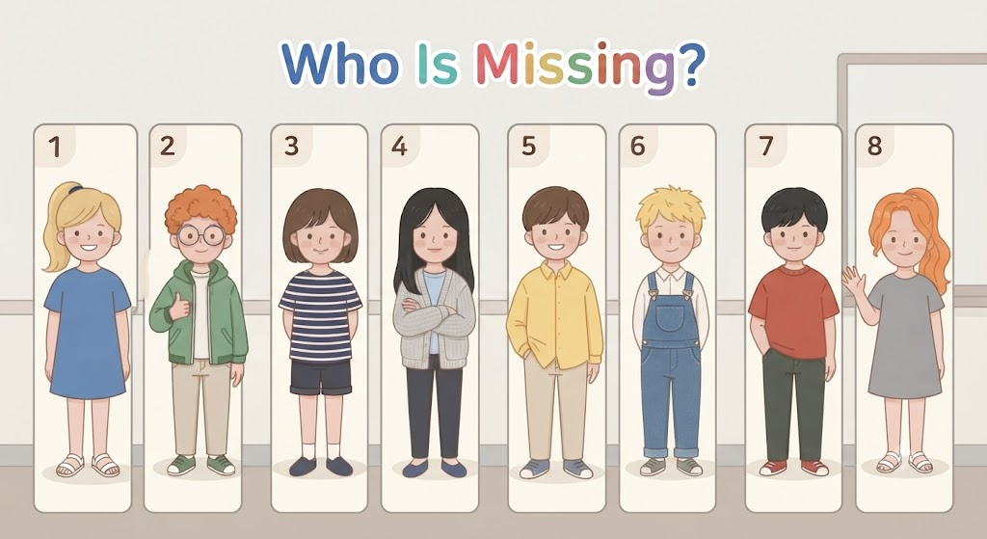
ROUND 1

Slide 6
ROUND 1

Slide 7
ROUND 1

Slide 8
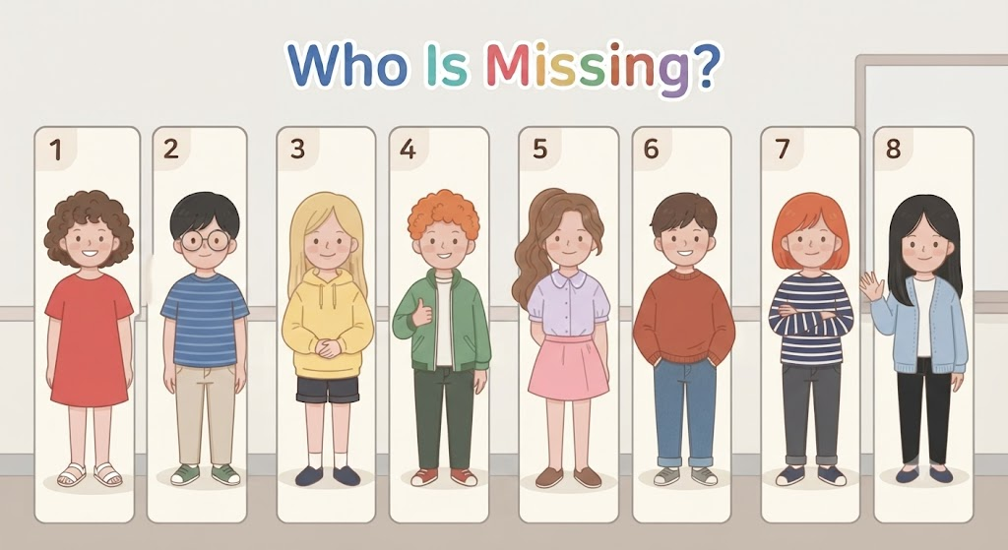
ROUND 2

Slide 9
ROUND 2

Slide 10
ROUND 2

Slide 11
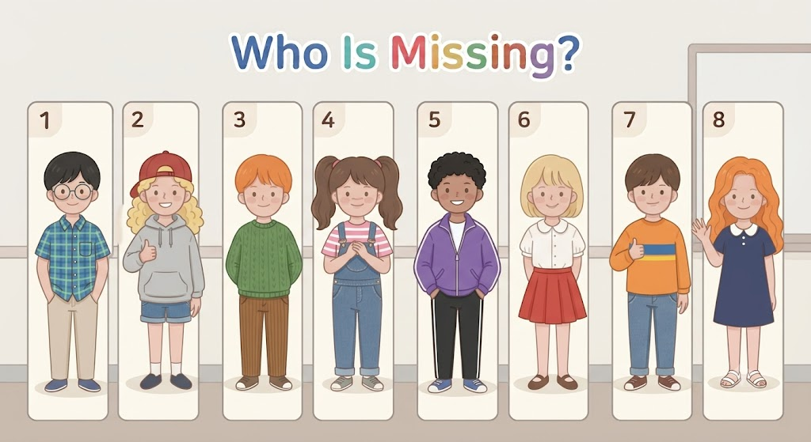
ROUND 3

Slide 12
ROUND 3

Slide 13
ROUND 3

Slide 14
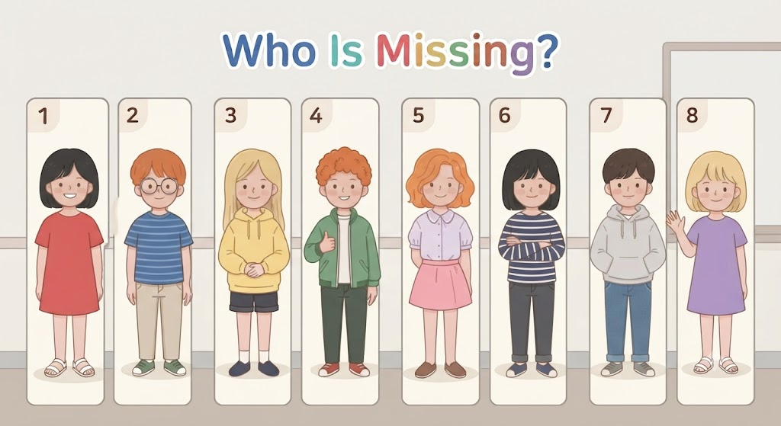
ROUND 4

Slide 15
ROUND 4

Slide 16
ROUND 4

Slide 17
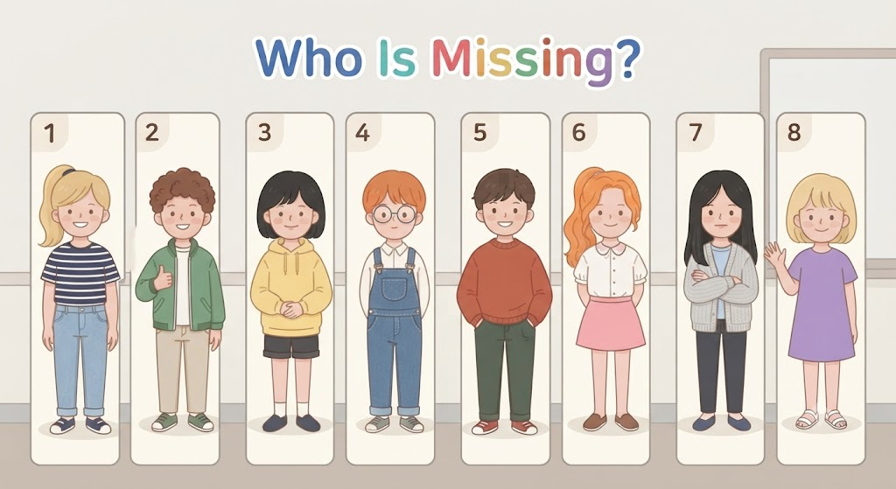
ROUND 5

Slide 18
ROUND 5

Slide 19
ROUND 5

Slide 20
ROUND 6

Slide 21
ROUND 6

Slide 22
ROUND 6

Slide 23
ROUND 7

Slide 24
ROUND 7

Slide 25
ROUND 7

Slide 26
ROUND 8

Slide 27
ROUND 8

Slide 28
ROUND 8

Slide 29
ROUND 9

Slide 30
ROUND 9

Slide 31
ROUND 9

Slide 32
ROUND 10

Slide 33
ROUND 10

Slide 34
ROUND 10

Slide 35
ROUND 11

Slide 36
ROUND 11

Slide 37
ROUND 11

Slide 38
ROUND 12

Slide 39
ROUND 12

Slide 40
ROUND 12

Slide 41
ROUND 13

Slide 42
ROUND 13

Slide 43
ROUND 13

Slide 44
ROUND 14

Slide 45
ROUND 14

Slide 46
ROUND 14

Slide 47
ROUND 15

Slide 48
ROUND 15

Slide 49
ROUND 15

Slide 50
ROUND 16

Slide 51
ROUND 16

Slide 52
ROUND 16

Slide 53
ROUND 17

Slide 54
ROUND 17

Slide 55
ROUND 17

Slide 56
ROUND 18

Slide 57
ROUND 18

Slide 58
ROUND 18

Slide 59
ROUND 19

Slide 60
ROUND 19

Slide 61
ROUND 19

Slide 62
ROUND 20

Slide 63
ROUND 20

Slide 64
ROUND 20

Slide 65
ROUND 21

Slide 66
ROUND 21

Slide 67
ROUND 21

